Slide 1
‏انتخاب مدل، تنظیم ابرپارامتر و دادهٔ نامتوازن
‏۱۰
‏جلسهٔ ۱۰
‏دورهٔ یادگیری ماشین | ترم ۳
‏مدرس: کیوان محمودی

Slide 2
‏اهداف این جلسه
‏اینکه چرا یک بار تقسیم آموزش/آزمون برای ارزیابی کافی نیست
‏۱
‏اعتبارسنجی متقابل: K-Fold، Stratified K-Fold و انواع خاص آن
‏۲
‏تنظیم ابرپارامتر با Grid Search و Randomized Search
‏۳
‏اعتبارسنجی متقابل تودرتو (Nested CV) برای تخمین بی‌طرفانه
‏۴
‏کار با دادهٔ نامتوازن: وزن‌دهی کلاس‌ها، SMOTE و تنظیم آستانه
‏۵
‏مقایسهٔ منصفانهٔ مدل‌ها
‏۶

Slide 3
‏مسئله: ریزش مشتریان بانک
‏۲۱٪
‏۲۰٪
‏۱۰٬۰۰۰
‏Recall رگرسیون لجستیک ساده
‏نرخ ریزش؛ دادهٔ نامتوازن
‏مشتری
‏مدلی که همیشه بگوید «نمی‌ماند» دقت ۸۰٪ دارد و کاملاً بی‌فایده است؛ پس Recall، F1 و Average Precision را دنبال می‌کنیم.

Slide 4
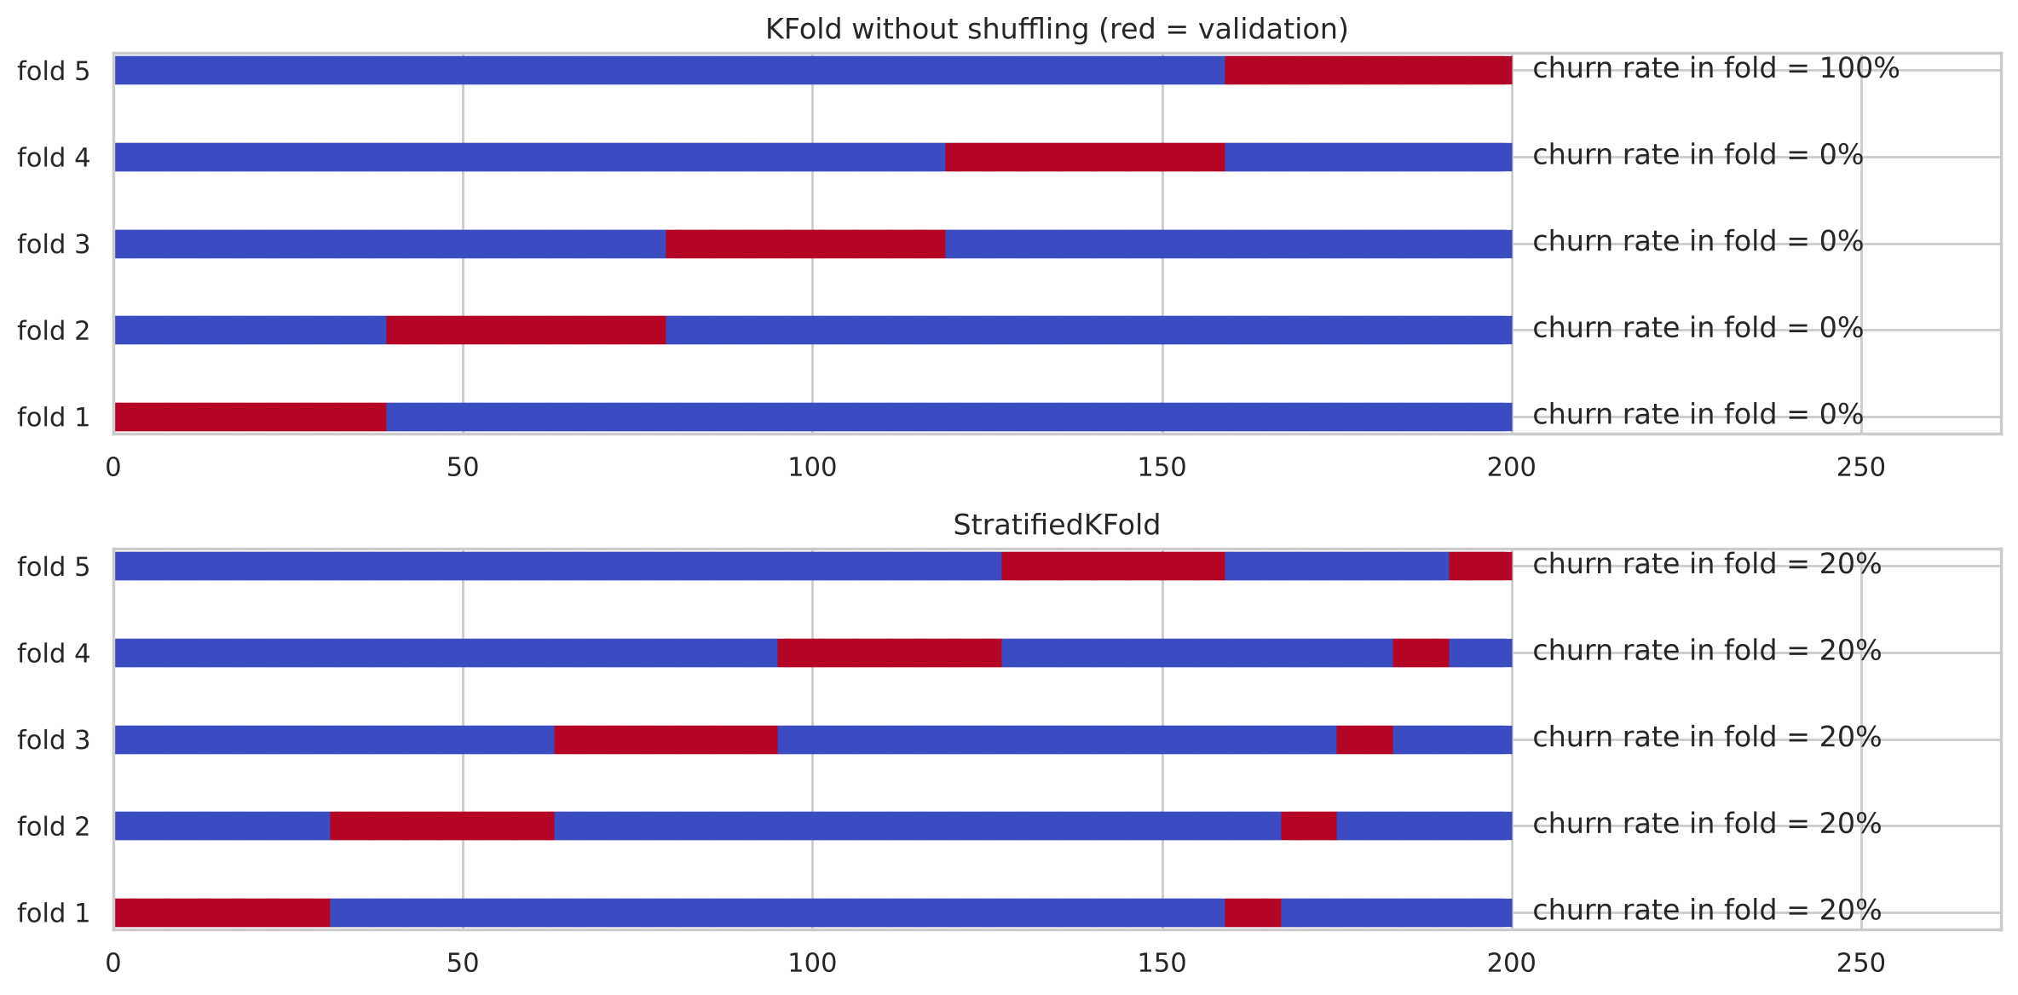
‏K-Fold و Stratified K-Fold
‏StratifiedKFold نسبت کلاس‌ها را در همهٔ بخش‌ها یکسان نگه می‌دارد.

Slide 5
‏جستجوی ابرپارامتر
‏Randomized Search
‏۲
‏Grid Search
‏۱
‏نمونهٔ تصادفی از توزیع‌ها؛ با بودجهٔ برابر معمولاً بهتر یا برابر.
‏همهٔ ترکیب‌ها را امتحان می‌کند؛ با ابرپارامترهای زیاد، تعداد ترکیب‌ها نمایی زیاد می‌شود.
‏Pipeline
‏۴
‏Nested CV
‏۳
‏پیش‌پردازش در هر بخش دوباره fit می‌شود؛ بدون نشت.
‏تخمین بی‌طرفانهٔ کل فرایند، شامل خود جستجو؛ برای گزارش رسمی.

Slide 6
‏دادهٔ نامتوازن: مقایسهٔ روش‌ها
‏Avg Precision | ‏F1 | ‏Recall | ‏Precision | ‏مدل
‏0.47 | ‏0.32 | ‏0.21 | ‏0.60 | ‏LogReg
‏0.46 | ‏0.49 | ‏0.69 | ‏0.38 | ‏LogReg + class_weight
‏0.46 | ‏0.49 | ‏0.68 | ‏0.38 | ‏LogReg + SMOTE
‏0.70 | ‏0.59 | ‏0.48 | ‏0.76 | ‏HistGB (tuned)
‏0.70 | ‏0.61 | ‏0.73 | ‏0.52 | ‏HistGB + class_weight
‏وزن‌دهی و SMOTE آستانه را جابه‌جا می‌کنند؛ مدل بهتر مهم‌تر از ترفندهای بازنمونه‌گیری است.

Slide 7
‏تنظیم آستانه به روش درست
‏آستانه با اعتبارسنجی روی دادهٔ آموزش
‏معیار: F1 یا هر امتیاز سفارشی
tuned = TunedThresholdClassifierCV(
best_hgb, scoring="f1", cv=cv)
tuned.fit(X_train, y_train)
tuned.best_threshold_
tuned.predict(X_test)
‏آستانهٔ پیدا شده: ۰٫۲۸
‏دادهٔ آزمون فقط یک بار، در پایان

Slide 8
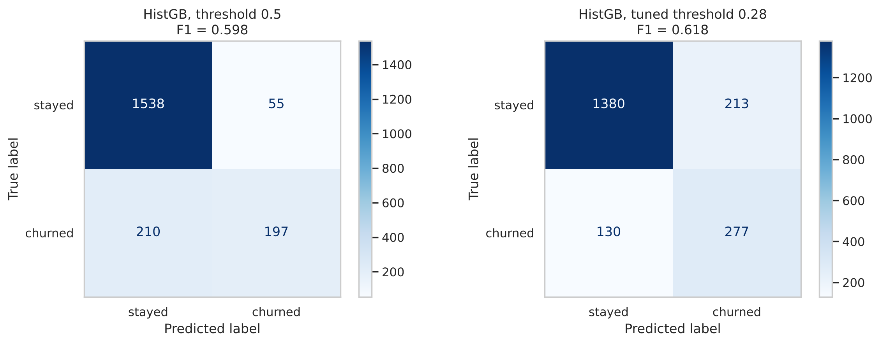
‏ارزیابی نهایی روی دادهٔ آزمون
‏با آستانهٔ تنظیم‌شده، ۲۷۷ مشتری ریزشی به‌جای ۱۹۷ مشتری پیدا می‌شوند.

Slide 9
‏جریان کار استاندارد انتخاب مدل
‏۶
‏۵
‏۴
‏۳
‏۲
‏۱
‏ارزیابی
‏تنظیم
‏مقایسه
‏Pipeline
‏معیار
‏کنار گذاشتن
‏یک بار روی آزمون
‹
‏ابرپارامتر و آستانه
‹
‏Stratified CV
‹
‏پیش‌پردازش و بازنمونه‌گیری
‹
‏بر اساس هدف کسب‌وکار
‹
‏دادهٔ آزمون

Slide 10
‏جمع‌بندی
‏دادهٔ آزمون را در ابتدا کنار بگذارید و تا پایان به آن دست نزنید.
‏✓
‏معیار ارزیابی را بر اساس هدف کسب‌وکار انتخاب کنید (برای دادهٔ نامتوازن، accuracy کافی نیست).
‏✓
‏همهٔ پیش‌پردازش‌ها و بازنمونه‌گیری را داخل Pipeline بگذارید.
‏✓
‏مدل‌ها را با اعتبارسنجی متقابل Stratified و تقسیم‌های یکسان مقایسه کنید.
‏✓
‏ابرپارامترها را با Grid یا Randomized Search تنظیم کنید.
‏✓
‏در صورت نیاز آستانه را با اعتبارسنجی متقابل تنظیم کنید.
‏✓
‏در پایان، یک بار روی دادهٔ آزمون ارزیابی کنید و برای گزارش رسمی Nested CV را در نظر بگیرید.
‏✓

Slide 11
‏تمرین‌ها
‏RandomForestClassifier را با RandomizedSearchCV روی همین داده تنظیم کنید و با HistGradientBoosting مقایسه کنید.
‏۱
‏به‌جای SMOTE از RandomUnderSampler در imblearn استفاده کنید. نتیجه چه تفاوتی دارد؟
‏۲
‏فرض کنید تماس با هر مشتری ۱۰ واحد هزینه دارد و نگه داشتن یک مشتری ریزشی ۱۰۰ واحد سود. با یک تابع امتیاز سفارشی (make_scorer) آستانه‌ای را پیدا کنید که سود را بیشینه کند.
‏۳
‏ویژگی‌های جدیدی بسازید (مثلاً نسبت Balance به EstimatedSalary یا اینکه موجودی صفر است یا نه) و ببینید Average Precision بهتر می‌شود یا نه.
‏۴

Slide 12
‏پرسش و پاسخ
‏جلسهٔ بعد: خوشه‌بندی (Clustering)
github.com/keyvanmahmoudi/Machine_Learning_Course

